Slide 1

ГРУППА ВСЕМИРНОГО БАНКА
API Client Connection: автоматизированный обмен данными между Группой Всемирного банка и национальными системами
Май 2019 г.
Simon Lango (Саймон Лэнго)
Balamurugan Sivaprakasam (Баламуруган Сивапракасам)
Ramraj Rangarajan (Рамрадж Рангараджан)
Yuanjun Jenny Yin (Юаньцзюнь Дженни Инь)
Cem Dener (Джем Денер)

Slide 2

Переход к веб-сервисам и API
Содержание
Переход к веб-сервисам и API
Новая платформа Client Connection

Slide 3
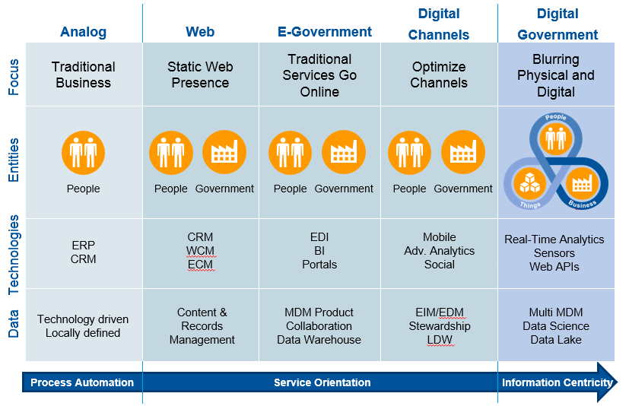
Развитие технологий в системе «цифрового правительства»
Электронное правительство
Цифровые
каналы
Цифровое
правительство
Аналоговые
Веб
Статическое присутствие в Интернете
Выход трад. сервисов в онлайн
Оптимизация
каналов
Нет границы между матер. и цифровым
Фокус
Традиционный
бизнес
Люди
Субъекты
Люди
Люди
Правительство
Люди
Правительство
Люди
Правительство
Вещи
Бизнес
ERP
CRM
CRM
WCM
ECM
EDI
Bl
Порталы
Углубл.
cоц. аналитика моб. данных
Веб-API датчиков с передачей данных в реальн. вр.
Технологии
Обусловленные технологиями Определяемые локально
Управление контентом и документооб.
Хранилище данных взаимод. продуктов по упр. моб. данными
Multi MDM
Обработка и анализ данных
Data Lake
EIM/EDM
Организация
LDW
Данные
Автоматизация процессов
Ориентированность на сервисы
Ор. на информацию
ERP: Планирование ресурсов предприятия; CRM: Управление взаимоотношениями граждан и государства; WCM: Управление веб-контентом;
ECM: Управление корпоративными информационными ресурсами; EDI: Электронный обмен данными; BI: Бизнес-аналитика;
EIM/EDM: Управление корпоративными данными; LDW: Хранилище логических данных; MDM: Управление мобильными данными;
API: Программный интерфейс приложений Источник: EU Joinup July 2017 https://joinup.ec.europa.eu/document/recommendation-10
Notes:
Reliable and sustainable Digital Government (DG) systems and e-Services are crucial to improve public resource mobilization and management, institutional capacity, integrity, openness, and service delivery.
There is a tendency among practitioners to differentiate between the terms “e-Government” and “Digital Government”.
This figure is presenting the evolving focus, scope, technology applications, and data handling while moving to more sophisticated digital government platforms from the EU perspective. Please note that the web APIs are included as an integral part of the technology layers to improve the collection and consolidation of open data, together with mobile data management and real-time analytics.
e-Government (e-Gov) is often described as technology driven improvements in practices and public services for transition to digital culture.
Digital Governance (DG) includes the improvement of regulations, policy-making capabilities, and institutional capacity, and use of advanced digital technologies in collaboration with all stakeholders, to define a sustainable governance and operation model for e-Government.
The essence of Digital Government is to interact with the beneficiary, and ensure the effective delivery of services to citizens (G2C), businesses (G2B), public employees (G2E) and government entities (G2G).

Slide 4

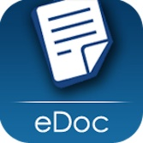
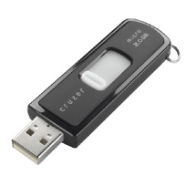

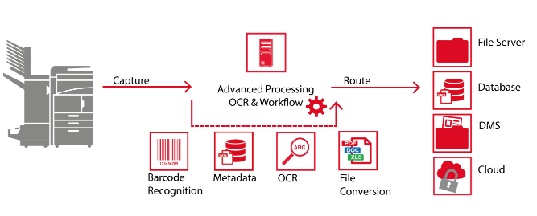
Переход к веб-сервисам и API
Тенденция > Передача и консолидация данных с использованием «электронных документов» и «автоматизированная передача данных и файлов через веб-API»
API CC
Будущее
Настоящее
Ответное
сообщение
Интернет
Клиент
Ответное
сообщение
Веб-служба
3
Веб-службы / API
Эффективность
2
Отчеты формируются в ИСУГФ.
Файлы в машиночитаемых форматах (DOC/XLS/XML/JSON/и пр.).
Программные интерфейсы приложений (API) для защищенного автоматического обмена данными и электронными документами между двумя системами.
Веб-портал
1
Отчеты формируются в ИСУГФ.
Файлы в машиночитаемых форматах (DOC/XLS).
Защищенная полуавтоматическая передача файлов через портал.
Отправка или получение электронных документов вручную.
Эл. документы
Цифровизация (архивов)
eDoc
0
Отчеты, формируемые, как правило, из информационных систем (напр., FMIS).
Файлы в машиночитаемых форматах (DOC/XLS).
Передача электронных документов вручную (или в виде файлов).
Файловый сервер
Ручной режим
Захват
Маршрут
Передовая обработка Оптич. распозн. и раб. процесс
База данных
Подготовленные вручную и распечатанные отчеты (PDF, DOC/XLS).
Передача и консолидация вручную
Система управления данными
Бумага
Облако
Ресурсы
Распозн.
штрих-кода
Метаданные
Оптич. распозн. текста
Преобразование
файлов
Notes:
There is a growing interest in using secure Application Program Interfaces or APIs, for reducing the cost and complexity of data exchange in our client countries. This slide presents the path in transition to web services. In most of our client countries, transmission and consolidation of budget data or financial statements are manual or semi-automated through file transfer or portal upload options, despite the generation of most of these reports from an information system, as electronic documents. Transmission of data and electronic documents can be improved rapidly and cost effectively, by using web APIs.

Slide 5
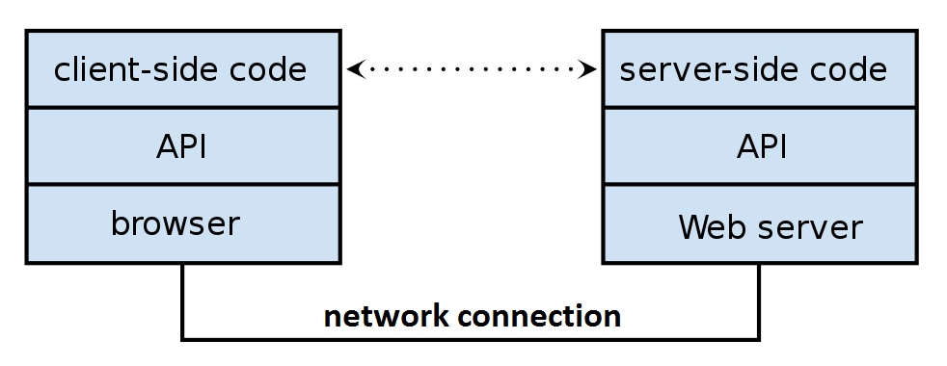
Основные сведения об API
Что такое API?
Программный веб-интерфейс приложений (API) — это связь между двумя системами на основе точно определенного протокола обмена данными, устанавливаемая (через Интернет или интранет) для автоматизации передачи данных с одного портала на другой.
База данных
База данных
клиентский код
клиентский код
API
API
браузер
Веб-сервер
Сетевое подключение
Почему программные интерфейсы приложений важны для Всемирного банка и его клиентов?
API позволяют существенно повысить качество государственных услуг и обеспечивают бесшовное сквозное взаимодействие между государством, гражданами и компаниями, устраняя необходимость передавать данные в ручном режиме. Веб-API могут быть разработаны за относительно короткое время при умеренном бюджете и обеспечить значительную экономию средств за счет безопасной автоматической передачи и обновления данных.
Notes:
Let’s first clarify what an API is, and why it is important for the World Bank and our clients.
A web Application Program Interface is a link established between two systems (over Internet or intranet) to automate data transfer from one portal to another, based on a well-defined secure data exchange protocol.
APIs contribute significantly to the improvement of public services and seamless end-to-end interactions among government, citizens and businesses, by eliminating manual interactions on data exchanges. Web APIs can be developed in a relatively short time (in several months) with a modest budget (around $10k-$20k for each side of the interface), and result in substantial cost savings due to automated system-to-system transfer and updates.

Slide 6
Переход к веб-службам и API
Содержание
Переход к веб-службам и API
Новый API Client Connection

Slide 7


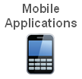
Новый API Client Connection
Новый
Client Connection
API
URL
Базы данных Всемирного банка
Существующие
Интернет
Веб-приложения
JSON
Показатели развития
API
Проекты
API
Нац.
системы
XML
Мобильные приложения
Финансов. инф--я
API
В период с марта по сентябрь 2018 г. новый портал Client Connection (СС) был развернут более чем в 180 странах.
В рамках данного обновления для автоматизации обмена данными между системами стран-клиентов (СК) и базами данных CК (например, сведениями о проектах/займах, зарезервированных/выплаченных средствах, присуждённых контрактах) был разработан защищённый веб-API CC (март – октябрь 2018).
Новый API CC до января 2019 года тестировался в информационной системе управления внешней помощью (EAMIS) в Албании и планируется к запуску в марте 2019 года.
Notes:
As you know, Client Connection is an existing secure web portal that offers government officials and project implementation units quicker access to information about their portfolio. Clients can submit requests for disbursements and track the status of transactions, loans and projects.
The data available in Client Connection is at granular level, and is updated near real-time.
There are currently more than 20,000 external users of the Client Connection spread across 4,500 organizations and 180 countries. Disbursement transactions in excess of 18 billion USD per year are securely submitted and processed through the e-disbursement feature of this online banking portal.
New Client Connection portal will be launched in July 2018.
As a part of this upgrade, new secure CC API will be available to automate data exchange between Client Country Systems and the World Bank operational databases for project and loan details, commitments, disbursements, contract awards, and more. You may wish to inform your counterparts in client countries about new CC API, and promote the use of these new capabilities for possible operational efficiency improvements and cost savings.

Slide 8
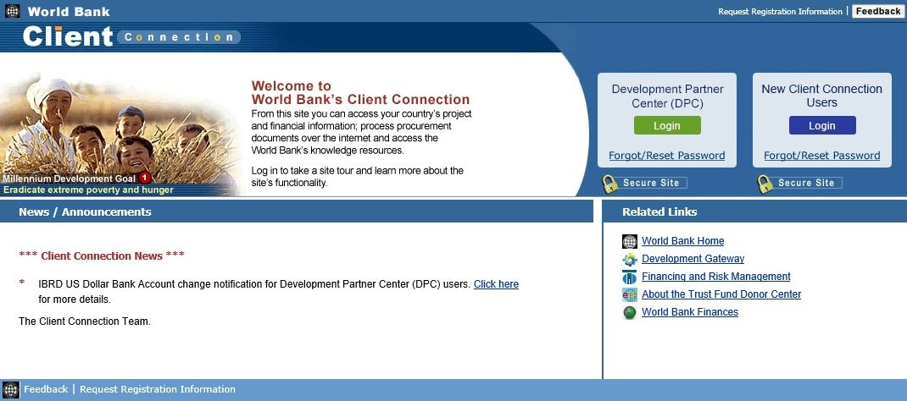
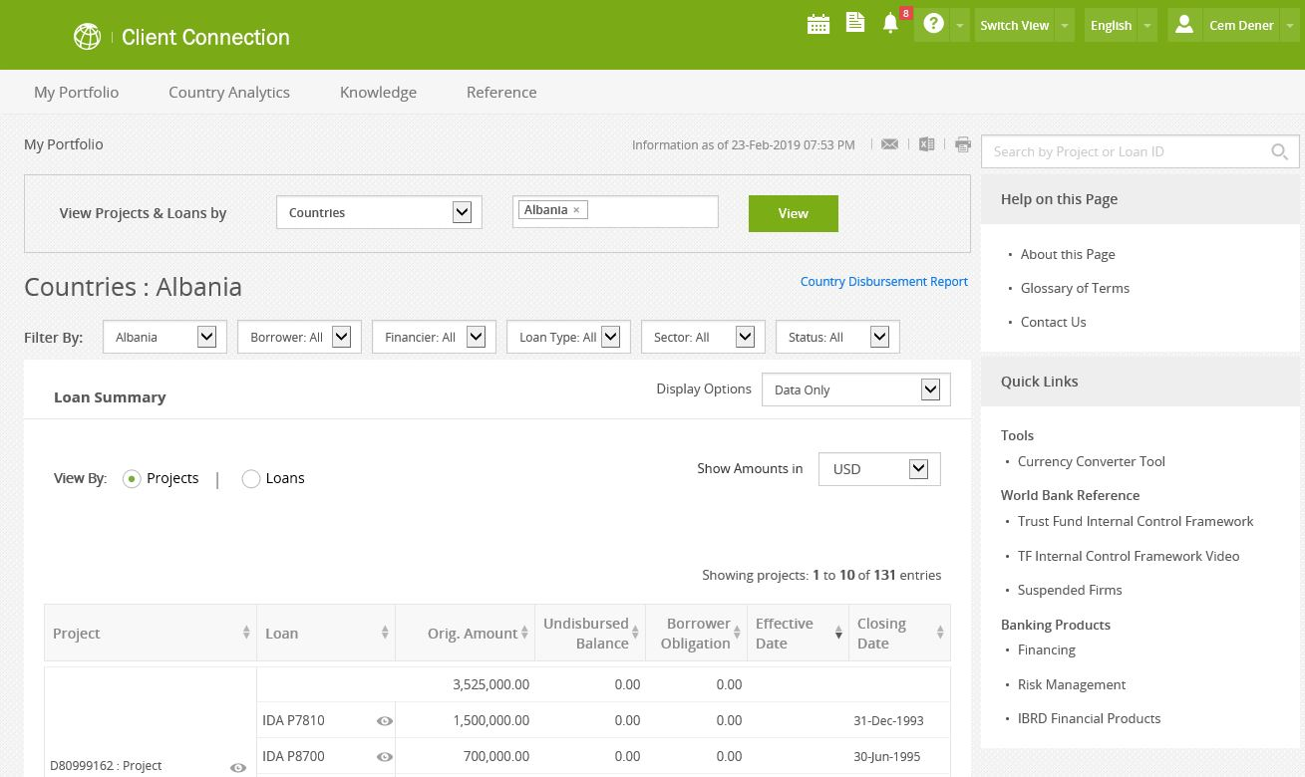
CC > Передача данных в наст. время в ручн. реж.
1
Регистрация (однократная)
Всемирный банк
Запрос регистрационных данных
Обр. связь
Добро пожаловать в систему Client Connection Всемирного банка
На этом сайте можно получить доступ к проектной и финансовой информации, касающейся вашей страны; работать с закупочными документами через Интернет, а также получить доступ к ресурсам знаний Всемирного банка.
Войдите, чтобы подробнее ознакомиться с сайтом и его возможностями.
2
Вход
Партнерский центр разработки (DPC)
Новые пользователи Client Connection
Вход
Вход
Сбросить забытый пароль
Сбросить забытый пароль
Просмотр и
фильтр
Цели развития, изл. в «Декларации тысячелетия» ООН
Безопасный сайт
Безопасный сайт
Искоренение крайней нищеты и голода
3
Новости / Объявления
Ссылки по теме
*** Новости о Client Connection ***
Всемирный банк Главная
Подробная информация об уведомлении при изменении банковского счета в долларах США в банке МБРР для разработки.
Client Connection
Сменить вид
Английский
Cem Dener
Мой портфель
Страновая аналитика
База знаний
Справочная информация
Группа Client Connection.
Данные на 23-фев-2019 07:53
Поиск по ид. проекта или займа
Просмотр проектов и займов по
Страны
Албания
Показать
Справка по данной странице
Обратная связь| Запрос регистр. данных
Страны: Албания
Об этой странице
Глоссарий
Контакты
Отчет по страновым выплатам
4
Загрузка (XLS)
Отбор по:
Албания
Заемщик: Все
Финансист: Все
Тип займа: Все
Сектор: Все
Статус: Все
Краткие сведения о займе
Параметры отображения
Только данные
Быстрые ссылки
Передача данных
в ручном режиме
в национальные системы
Инструменты
• Конвертер валют
Справочная информация Всемирного банка
• Структура внутреннего контроля доверительного фонда
• Видео о структуре внутреннего контроля доверительного фонда
• Приостановленные фирмы
Банковские продукты
• Кредитование
• Управление рисками
• Финансовые продукты МБРР
5
Просмотр по:
Проектам
Займам
Показать суммы в
USD
Показаны проекты: с 1 по 10 из 131 записей
Проект
Займ
Перв. сумма
Не исп.
остаток
Обязательство
заемщика
Дата вступления
в силу
Дата
закрытия
31 дек 1993
D80999162: Проект
30 июн 1995
Notes:
Reliable and sustainable Digital Government (DG) systems and e-Services are crucial to improve public resource mobilization and management, institutional capacity, integrity, openness, and service delivery.
There is a tendency among practitioners to differentiate between the terms “e-Government” and “Digital Government”.
This figure is presenting the evolving focus, scope, technology applications, and data handling while moving to more sophisticated digital government platforms from the EU perspective. Please note that the web APIs are included as an integral part of the technology layers to improve the collection and consolidation of open data, together with mobile data management and real-time analytics.
e-Government (e-Gov) is often described as technology driven improvements in practices and public services for transition to digital culture.
Digital Governance (DG) includes the improvement of regulations, policy-making capabilities, and institutional capacity, and use of advanced digital technologies in collaboration with all stakeholders, to define a sustainable governance and operation model for e-Government.
The essence of Digital Government is to interact with the beneficiary, and ensure the effective delivery of services to citizens (G2C), businesses (G2B), public employees (G2E) and government entities (G2G).

Slide 9






CC > API для авт. передачи данных
Ответное
сообщение
Интернет
1
Регистрация (однократная)
Клиент
Ответное
сообщение
Веб-служба
Защищенный обмен данными между Client Connection и национальной системой
Получить ид. клиента и секрет клиента
2
Получить ключ доступа
Используя ид. клиента и секрет клиента
3
Запрос > Вызов API CC
4
Получить Проекты / Займы / Выплаты
Проекты / Займы / Выплаты
После успешной авторизации
PDMZ
Брандмауэр Группы Всемирного банка
APIGEE
OAuth
Azure
OAuth
Client Connection
ESB
Клиентское приложение
Azure OAuth
5
Получить данные в формате JSON / XML
Проектные данные
Аутентификация Apigee OAuth
Сервисный аккаунт SAP
Аутентификация Azure OAuth
Открытый доступ
Notes:
Reliable and sustainable Digital Government (DG) systems and e-Services are crucial to improve public resource mobilization and management, institutional capacity, integrity, openness, and service delivery.
There is a tendency among practitioners to differentiate between the terms “e-Government” and “Digital Government”.
This figure is presenting the evolving focus, scope, technology applications, and data handling while moving to more sophisticated digital government platforms from the EU perspective. Please note that the web APIs are included as an integral part of the technology layers to improve the collection and consolidation of open data, together with mobile data management and real-time analytics.
e-Government (e-Gov) is often described as technology driven improvements in practices and public services for transition to digital culture.
Digital Governance (DG) includes the improvement of regulations, policy-making capabilities, and institutional capacity, and use of advanced digital technologies in collaboration with all stakeholders, to define a sustainable governance and operation model for e-Government.
The essence of Digital Government is to interact with the beneficiary, and ensure the effective delivery of services to citizens (G2C), businesses (G2B), public employees (G2E) and government entities (G2G).

Slide 10
Данные API Client Connection
Запрос URL https://api.clientconnection.org/project/getProjects
Параметры запроса
Формат данных: XML или JSON
Критерии
Страна: Название страны («Албания»)
Ид. проекта: Разделенные запятыми значения «Ид. проекта» или «ВСЕ»
Статус: «Активен», «Планируется», «Завершён», «Прекращён»
Сервис: 1 = Сведения о проекте
2 = Сведения о займах (для всех выбранных проектов)
3 = Выборка средств (для всех выбранных займов)
4 = Заключение контрактов (предварительная проверка) во всех выбранных проектах
5 = Статус закупочных операций во всех выбранных проектах
6 = Уведомления о закупках во всех выбранных проектах

Slide 11
Преимущества API Client Connection
Преимущества
Повышение эффективности для клиентов Всемирного банка за счет автоматизации существующих процессов обмена и консолидации данных и значительной экономии средств.
Учет растущих потребностей клиентов в автоматическом обмене данными между Client Connection и национальными системами (например, Албания, Бутан, Бразилия, Руанда, Кения, Лесото, Ямайка, Мексика, Индия).
Всемирный банк станет первым партнером в области развития, инициировавшим использование API для соединения операционных баз данных с системами стран-клиентов.
Вклад в повышение эффективности и достоверности отчетных данных посредством использования информационных систем управления внешней помощью по всему миру.
API Client Connection может быть представлен в качестве прекрасного примера «прорывных инноваций» во время Весенних совещаний в апреле 2019 года.
Notes:
As you know, Client Connection is an existing secure web portal that offers government officials and project implementation units quicker access to information about their portfolio. Clients can submit requests for disbursements and track the status of transactions, loans and projects.
The data available in Client Connection is at granular level, and is updated near real-time.
There are currently more than 20,000 external users of the Client Connection spread across 4,500 organizations and 180 countries. Disbursement transactions in excess of 18 billion USD per year are securely submitted and processed through the e-disbursement feature of this online banking portal.
New Client Connection portal was rolled out to over 180 countries between Mar 2018-Sept 2018.
As a part of this upgrade, new secure CC API will be available to automate data exchange between Client Country Systems and the World Bank operational databases for project and loan details, commitments, disbursements, contract awards, and more. You may wish to inform your counterparts in client countries about new CC API, and promote the use of these new capabilities for possible operational efficiency improvements and cost savings.

Slide 12
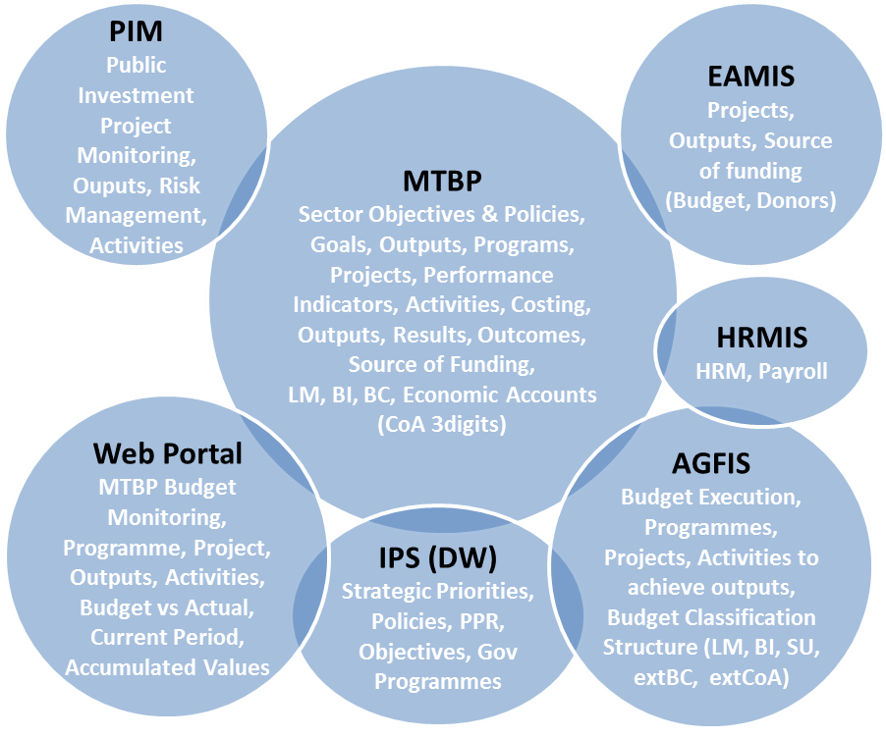
Албания — Интегрированная система планирования
PIM
Мониторинг
государственных
инв. проектов, результаты, управление рисками,
операции
EAMIS
Проекты,
результаты, источник финансирования (бюджет, доноры)
EAMIS
MTBP
Задачи и политика сектора, цели, программы, проекты, показатели эффективности, мероприятия, калькуляция затрат, результаты, источник финансирования,
LM, BI, BC, экономические счета (CoA 3 цифры)
API
HRMIS
Упр. персоналом, ФОТ
Интернет
Базы данных Всемирного банка
API CC
Веб-портал
Мониторинг бюджета MTBP, программа, проект, результаты, действия, бюджет к факт. исполнению, текущий период, накопленные значения
AGFIS
Исполнение бюджета, программы, проекты, меры для достижения результатов, структура бюджетной классификации (LM, BI, SU, extBC, extCoA).
IPS (DW)
Стратегические приоритеты, политики, PPR, цели, гос. программы
API
AGFIS
Проект интегрированной системы планирования-2 (P129332), реализуемый в Албании, поддерживает разработку Информационной системы управления внешней помощью (EAMIS) для мониторинга всех проектов, финансируемых донорами и государством. Новая система будет запущена в апреле 2019 года. Албания станет первой страной, где в ближайшее время в экспериментальном режиме будет опробована новая платформа CC.
Notes:
One of the important country cases regarding the effective use of web APIs to connect government systems, as well as the CC portal is presented in this slide.
In Albania, Integrated Planning System-2 Project (P129332) is supporting the development of External Assistance Management Information System (or EAMIS) to monitor all projects funded by the government and development partners. New system is expected to go live in 2018. The Bank is currently assisting the Ministry of Finance for the development of web services to connect EAMIS with new CC portal using APIs. Albania EAMIS platform will be the first pilot to test new CC API in upcoming months.

Slide 13
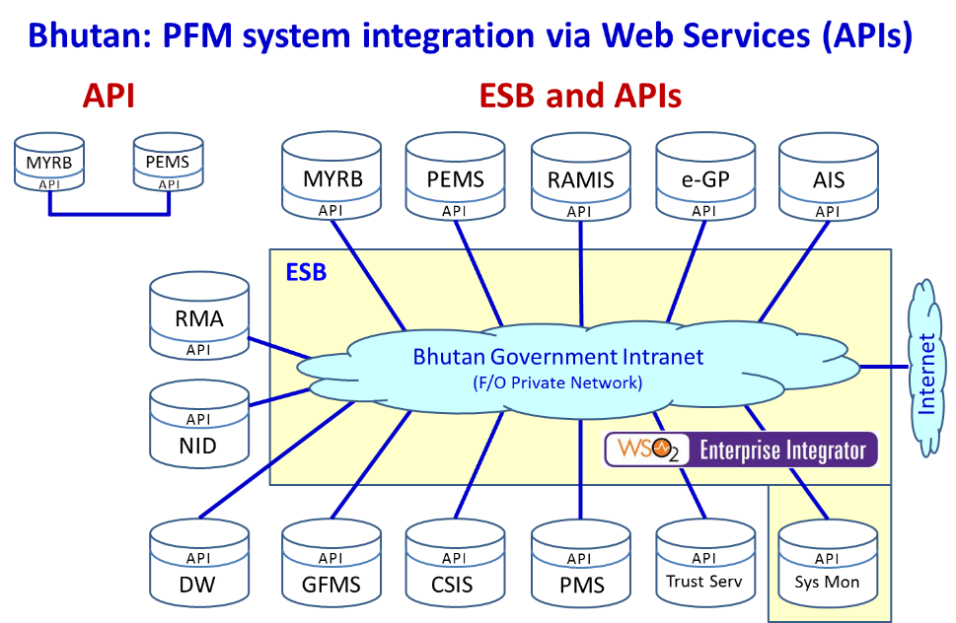
Бутан > Интегрированные системы PFM
Бутан: Интеграция системы PFM через веб-сервисы (API)
API
ESB и API
MYRB
PEMS
MYRB
PEMS
RAMIS
E-GP
AIS
API
API
API
API
API
API
API
ESB
RMA
Базы данных Всемирного банка
API
Правительственный интранет Бутана
(Частная сеть F/O)
API CC
Интернет
API
NID
Корп. интегратор
API
API
API
API
API
API
DW
GFMS
CSIS
PMS
Над. серв.
Сист. мон.
Министерство финансов Бутана использует государственную служебную шину с открытым исходным кодом (WSO₂), ускоренными темпами разрабатываются недорогие веб-API для подключения всех критически важных государственных систем. Данная платформа может быть связана с новым API CC для автоматизации безопасного обмена данными между национальными системами и Всемирным банком (не требующего ручного вмешательства) и внедрения системного подхода (все транзакции регистрируются с помощью контрольных журналов).
Notes:
In Bhutan, the MoF has already invested on an open source government service bus (called WSO2), and low cost new web APIs are being developed rapidly to connect all critical government systems in 2018. Budget planning and execution systems are already connected through APIs developed by the ICT units in-house. This platform can be easily linked to new CC API to automate and regulate data exchange between country systems and the WB (to avoid manual interventions), and enforce system-based approach (to avoid parallel processes and capture all transactions with secure audit trails).

Slide 14
ГРУППА ВСЕМИРНОГО БАНКА
Спасибо за внимание!

